Slide 1
1º Seminário de PLC - 2025
Palestrantes: Guilherme & Mario Eduardo

Slide 2


AGENDA
Automação de ar condicionado
Supervisório do sistema
P & ID
CLP
Simulador
Perguntas da Plateia
Circuitos

Slide 3
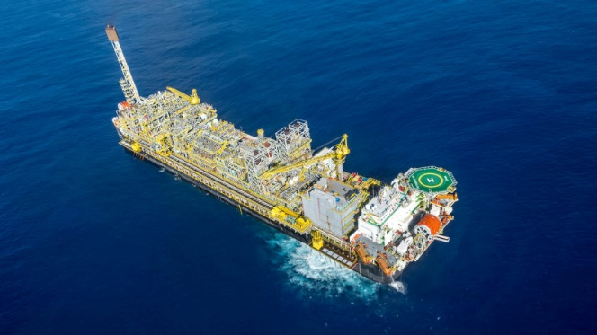
Automação de ar condicionado
Plataformas de petróleo tipo FPSO (Floating Production, Storage and Offloading unit – Unidade Flutuante de Produção, Armazenamento e Transferência) possuem potência instalada acima de 100 MW.
Os painéis elétricos que controlam os sistemas elétricos dessas plataformas, devido ao efeito Joule aquecem, necessitando assim de sistemas robustos de ar condicionado.
Assim para maior eficiência apresentamos um sistema de automação dos mesmos.

Slide 4
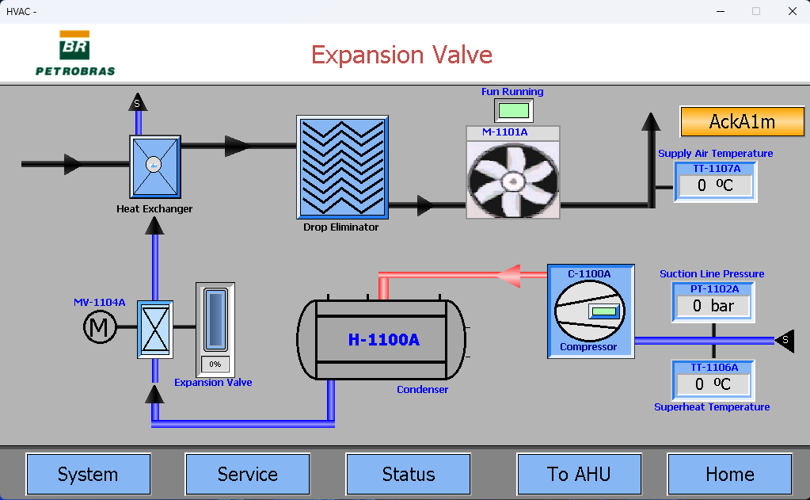
Supervisório do sistema
.

Slide 5
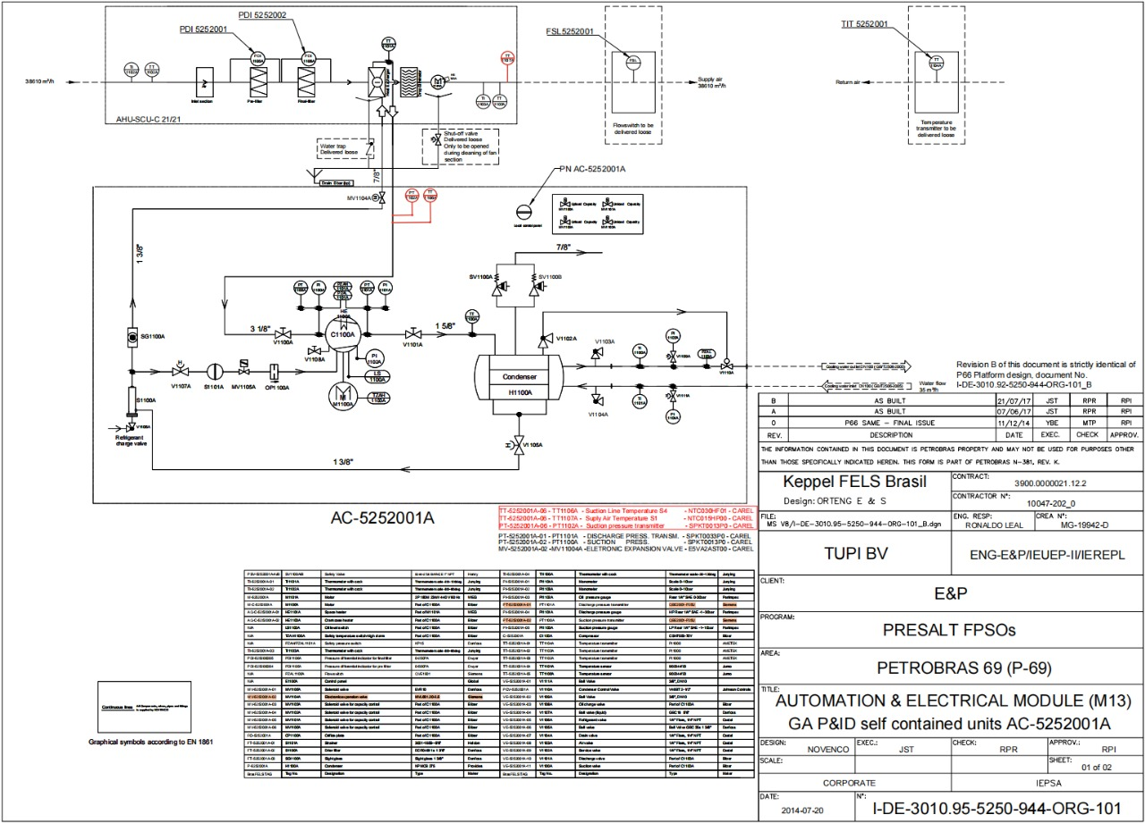
P & ID

Slide 6
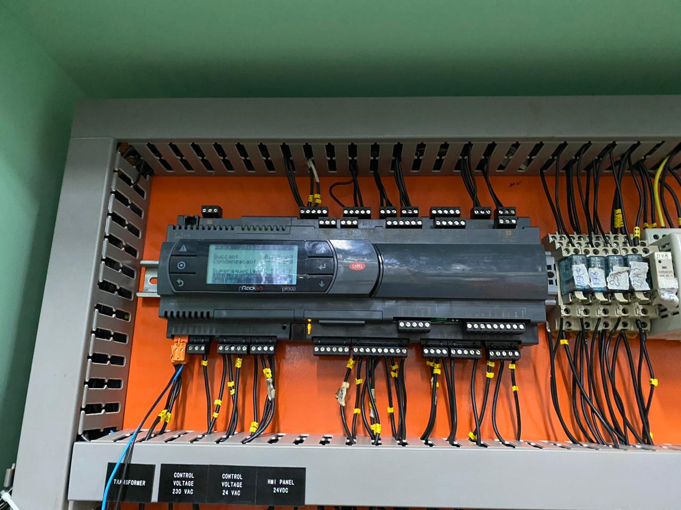
CLP pRack300L Carel

Slide 7
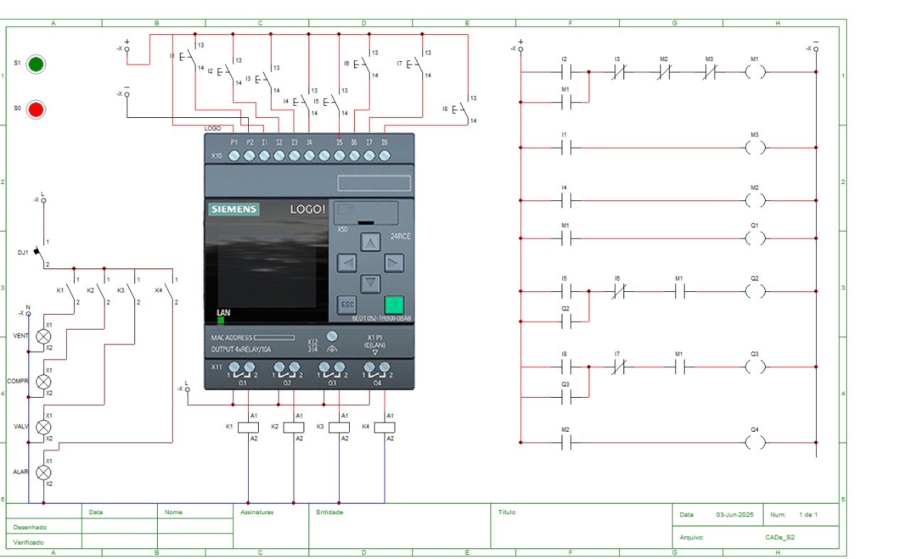
Simulador

Slide 8
Obrigado!!!

